Slide 1
Акт за Достъпност за гражданите на Онтарио с увреждания (АОDA)
Прогнозиране на икономическите въздействия
Kevin Stolarick, Докторант

Slide 2
Сътрудничество между три изследователски структури
Институт за Просперитет Martin
Ресурсен център за адаптивна технилогия
  Понастоящем Институт за интегриращ дизайн
Институт за конкурентност и просперитет
http://www.who.int/topics/disabilities/en/

Slide 3
Цели на доклада
Включено в доклада
Невключено в доклада
Обсъждане в широк смисъл на въздействията на AODA върху просперитета
Предприемане на оптимални и ефективни правила
Взимане предвид индивидуалното, пазарното и социалното въздействие
Предоставяне на нов начин на размишление относно ползите на интегрирането
Пълен анализ на разходите и ползите
Оценка на въздействията на определено индивидуално предприятие, организация, правителство
Разискване на съшествуващите опасения и проблеми

Slide 4
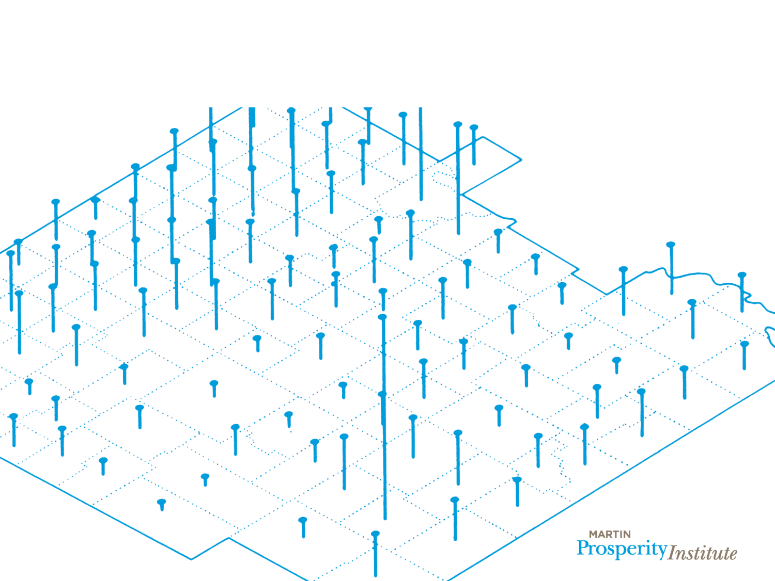
Икономическото въздействие на AODA върху индивидуалните граждани на Онтарио

Slide 5
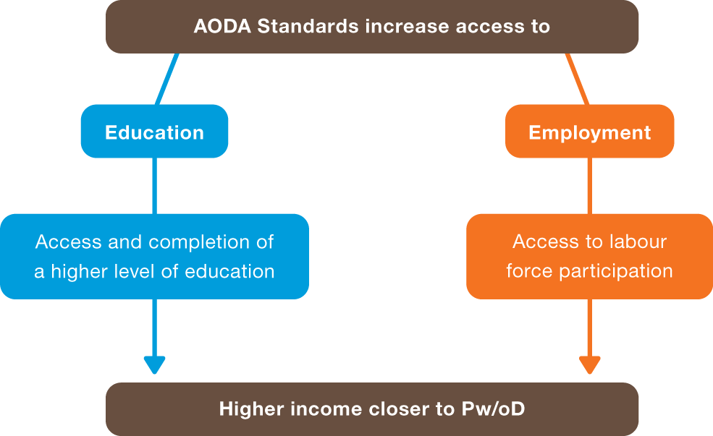
Нормите повишават достъпа до заетост и образование
Стандартите повишават достъпа до
Образование
Заетост
Достъп и завършване
на по-високо ниво
на образование
Достъп до участие в работната сила
По-висок доход, близък до хората без увреждане

Slide 6
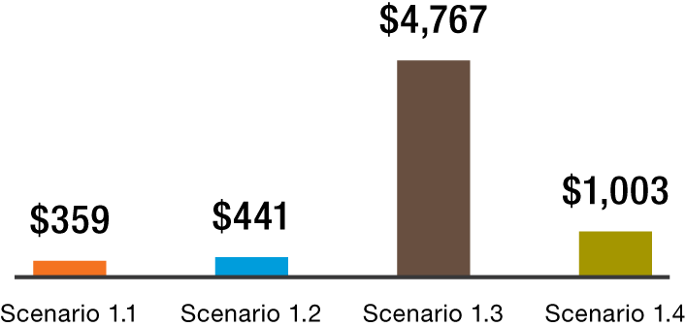
Общ растеж на приходите от заетост
Общо увеличение на доходите от заетост следствие на по-голямо участие на ХУ (PwD),
Онтарио (C$ Милиона), 2006
Source: Institute for Competitiveness & Prosperity analysis based on data from Statistics Canada, Participation and Activity Limitation Survey, 2006

Slide 7
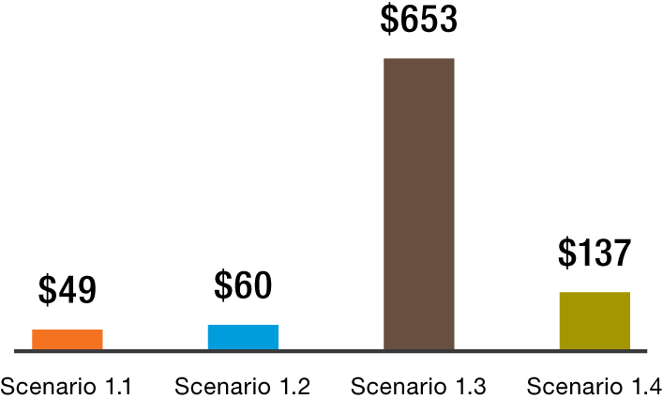
Въздействие в/у икономиката на Онтарио: Повишаване на БВП на глава от населението
Онтарио, Печалба от БВП на г.н. поради по-високо участие на ХУ
(C$), 2006
Source: Institute for Competitiveness & Prosperity analysis based on data from Statistics Canada, Participation and Activity Limitation Survey, 2006

Slide 8
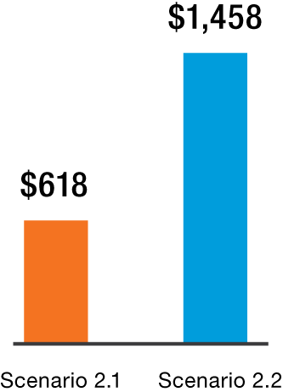
Повишение на доходите от заетост поради по-високи образователни постижения на ХУ.
Общо увеличение в заетостта поради по-високи образователни достижения
на хора с увреждания(ХУ) в Онтарио (C$ милиона), 2006
Source: Institute for Competitiveness & Prosperity analysis based on data from Statistics Canada, Participation and Activity Limitation Survey, 2006

Slide 9
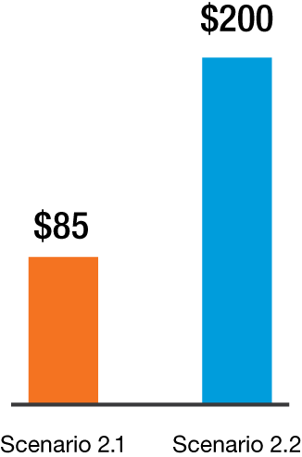
Повишение на БВП на глава от населението поради по-високи образователни достижения на ХУ
2006
Source: Institute for Competitiveness & Prosperity analysis based on data from Statistics Canada, Participation and Activity Limitation Survey, 2006

Slide 10
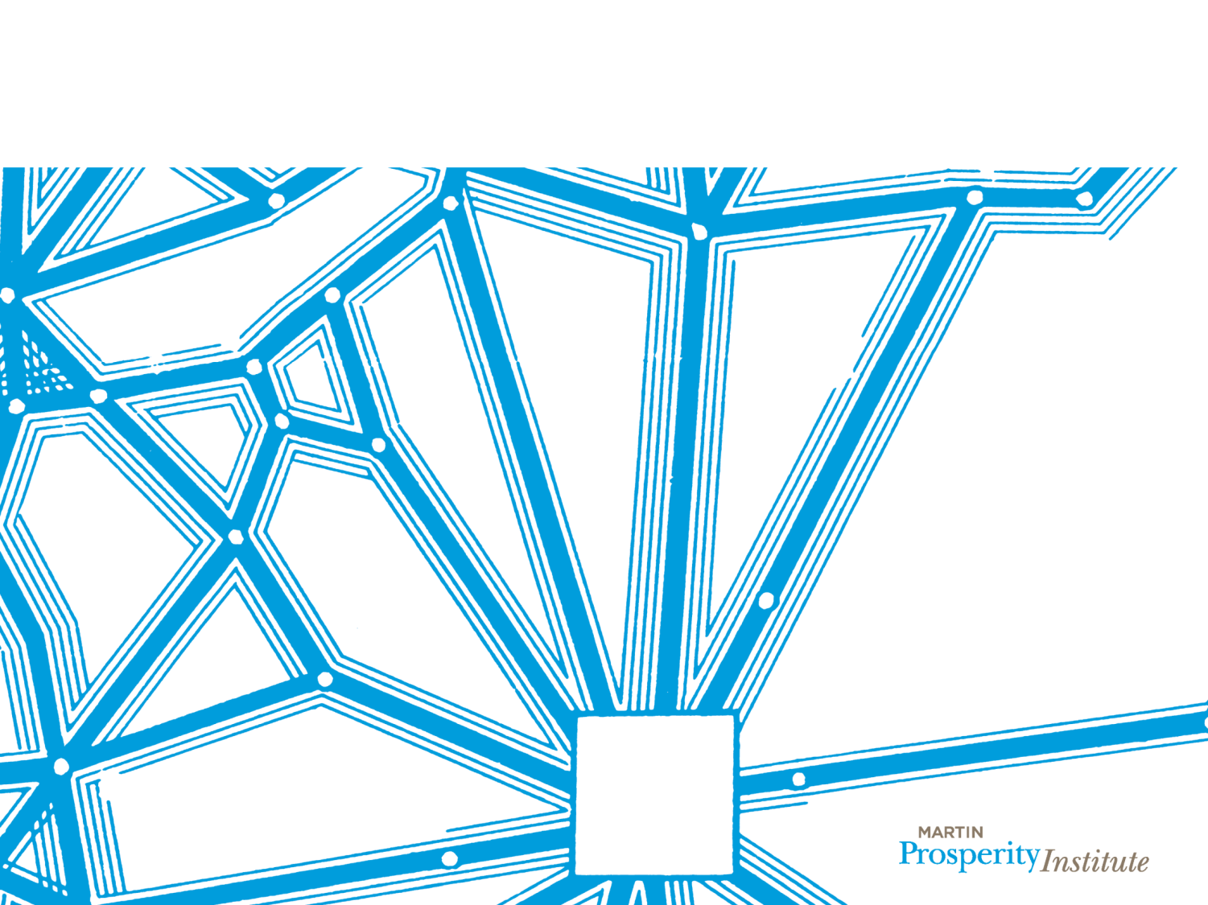
Въздействие на AODA върху пазарите на Онтарио

Slide 11
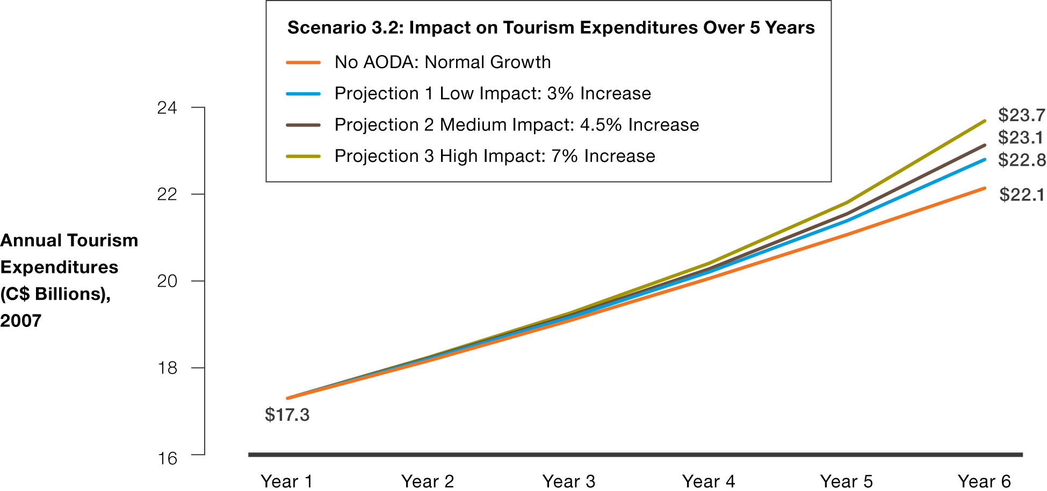
Пет годишна прогноза за икономическото въздействие на AODA върху разходите в туристическата индустрия : три проекции
Броят туристи на година расте поради подобрена достъпност
Нормален растеж
Ниско въздействие: 3% увеличение
Средно въздействие: 4.5% увеличение
Високо въздействие:7% увеличение
Годишни разходи за туризъм (С$ млрд) 2007
Година 1 Година 2 Година 3 Година 4 Година 5 Година 6
Source: Ontario Ministry of Tourism, Historical Data, Visitor Spending, 1980–2007

Slide 12
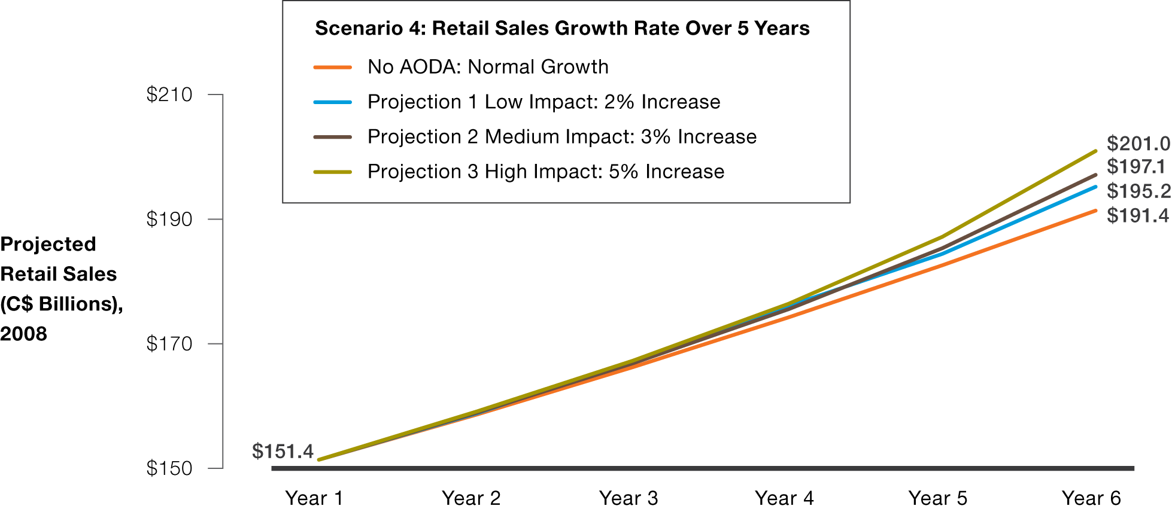
Пет годишна прогноза за продажби на дребно, еъздействие на AODA в/у продажбите
Ниво на Растеж на продажбите на дребно
Нормален растеж
Ниско въздействие: 2% увеличение
Средно въздействие: 3% увеличение
Високо въздействие:5% увеличение
Проектирани продажби
(С$ млрд)
2008
Година 1 Година 2 Година 3 Година 4 Година 5 Година 6
Source: Statistics Canada, Retail Trade, Sales by Trade Group Based on the North American Industry Classification System (NAICS), CANSIM II Table 800015

Slide 13
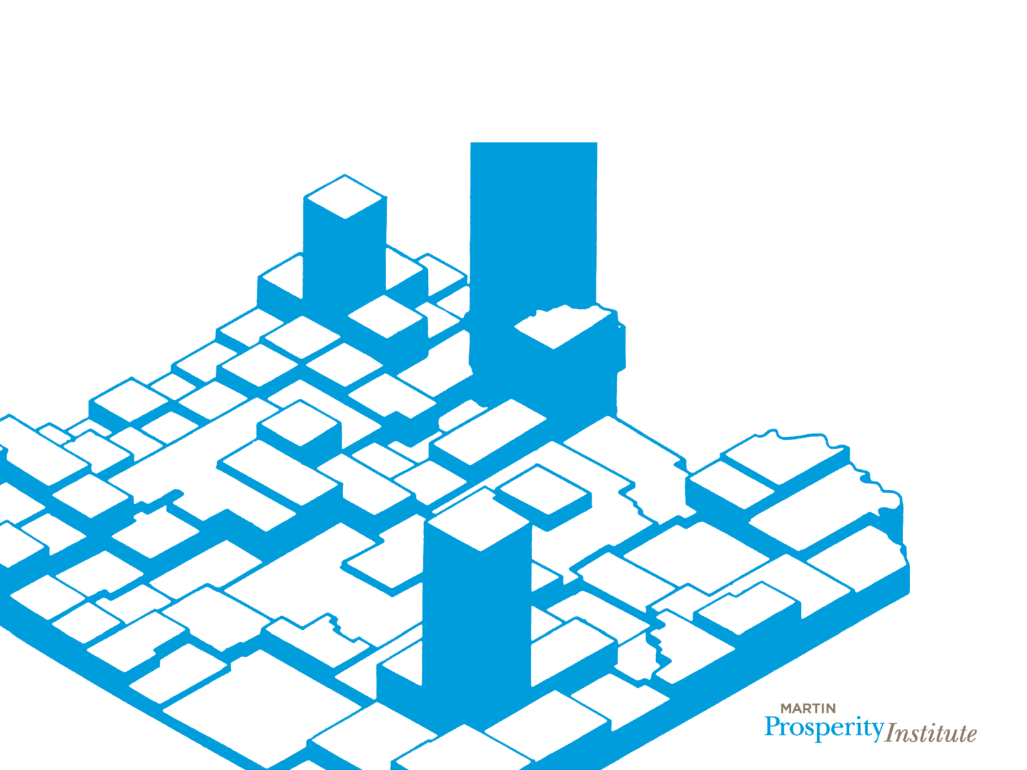
Социални разходи и ползи от AODA

Slide 14
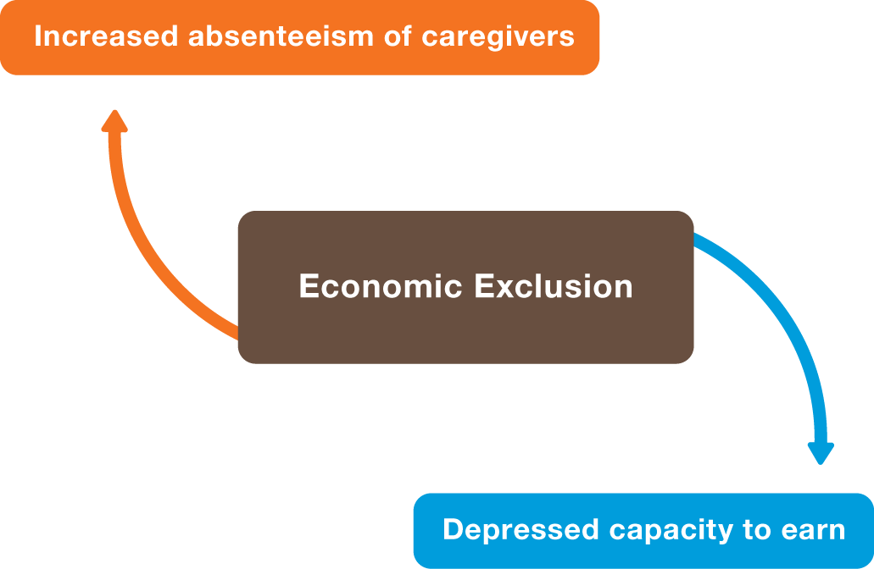
Икономическо изключване
Увеличено отсъствие на настойници
Икономическо изключване
Подтиснат капацитет за печелене

Slide 15
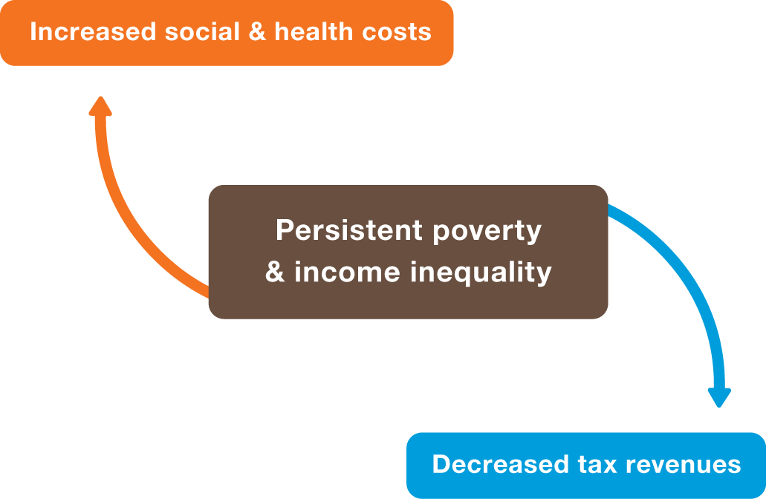
Устойчива бедност и неравенство в доходите
Увеличени здравни и социални разходи
Устойчива бедност и
неравенство в доходите
Намалени постъпления от данъци

Slide 16
Приобщаващите общества са по-иновативни
Разнородните групи са по-иновативни
Нужна е подкрепа за справедливо участие
Достъпността ще предостави конкретни предизвикателства, които пораждат творчество в дизайна
ХУ донасят опит от разнообразно и изобретателно мислене (пр., IBM)

Slide 17
Приобщаващите общества са по-здрави
Онтарийците с увреждания са в най-ниския квинтил на доходите
Неравенство в доходите, свързано с по-високи нива на:
Психично заболяване
Детска смъртност
Затлъстяване
Убийства
Физическо заболяване
(Wilkinson & Pickett)

Slide 18
“Curb-cut” ефект: неочакваните ползи от интегриращия дизайн за всички потребители
ХУ са един от най-разнообразните източници на наличен човешки капитал в обществата ни
Продукти , проектирани чрез концепцията за интегрираност са по-гъвкави, адаптивни , използваеми, издръжливи и устойчиви
Потенциал за ускоряване на растежа, творчеството и благосъстоянието за всички членове на обществото

Slide 19
Благодаря Ви
Kevin Stolarick
martinprosperity.org
kms@rotman.utoronto.ca

Slide 20


Пример от практиката: езеро Elliot
От изчезналата минна общност към “концепция за живот след пенсиониране”
Намаляване нивата на незаетост
Увеличаване на личнте доходи

Slide 21
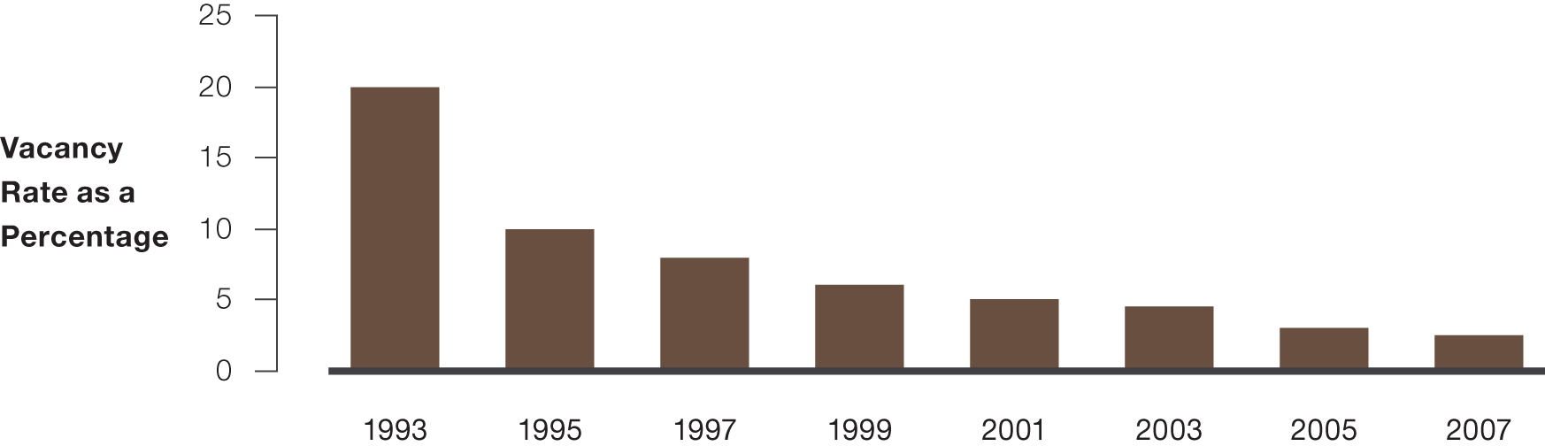
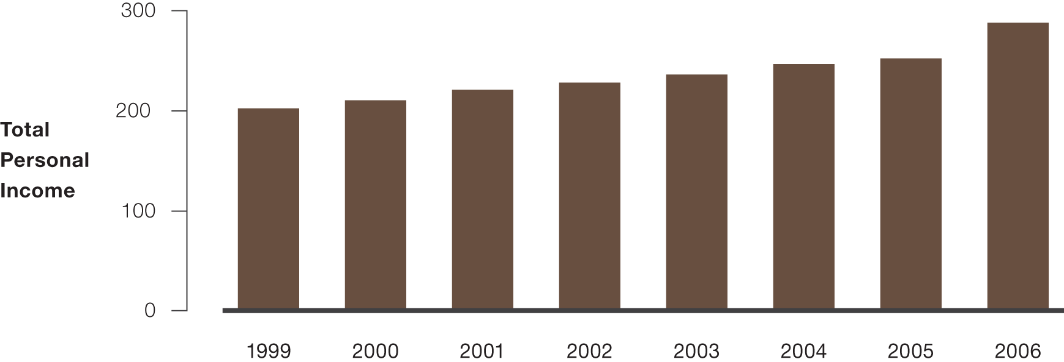
Elliot Lake
Нива на незаетост, 1993-2007
Лични доходи, 1999-2006
%
Източник : Reproduced from Elliot Lake (2010) Invest in Elliot Lake – Success Stories
Взето през 10 юни, 2010, от http://www.cityofelliotlake.com/en/invest/sucessstories.asp

